Slide 1
Деревья – не только украшения Земли

Slide 2
Дидактическая игра «Угадай дерево»

Slide 3
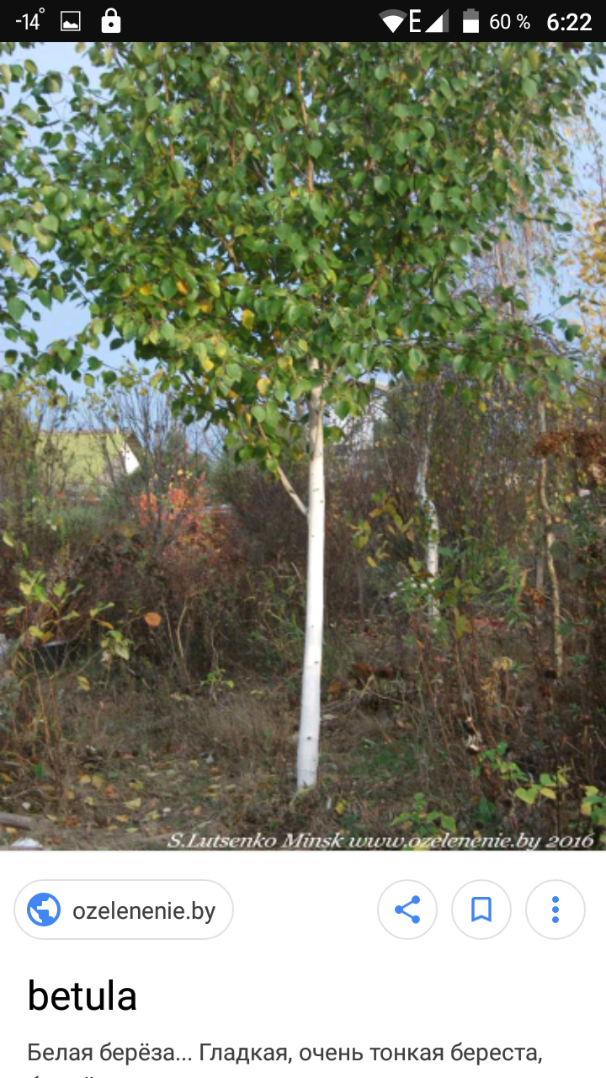

Slide 4
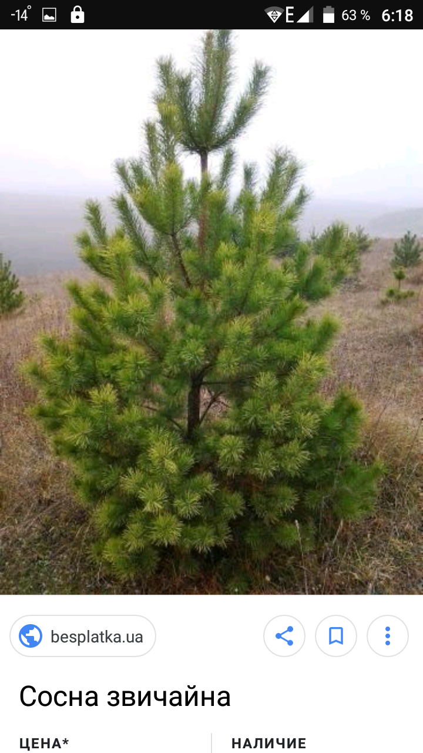

Slide 5
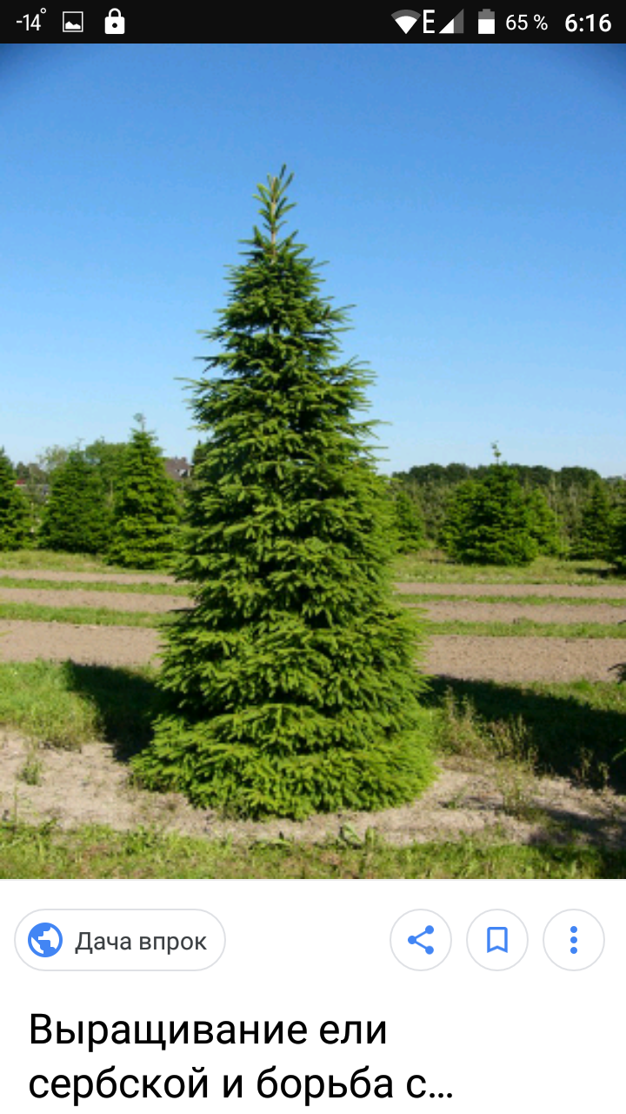

Slide 6
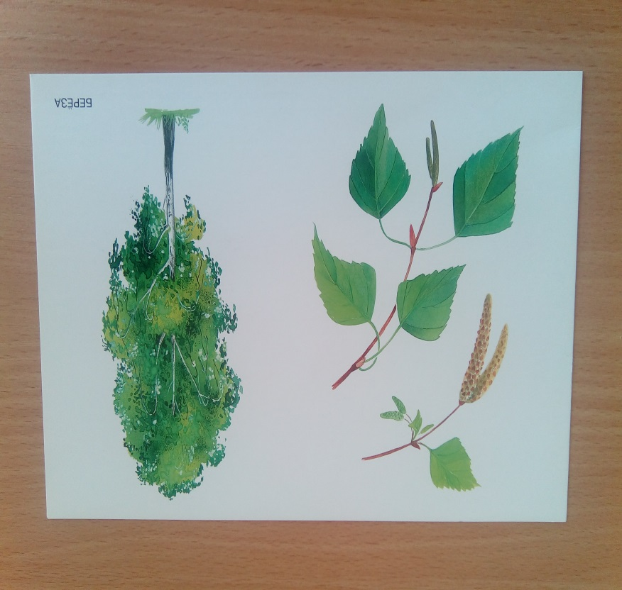
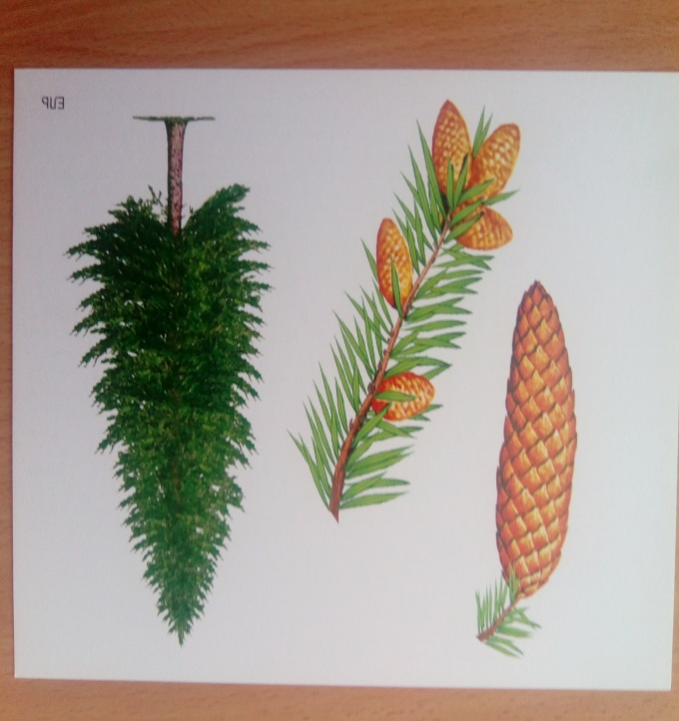
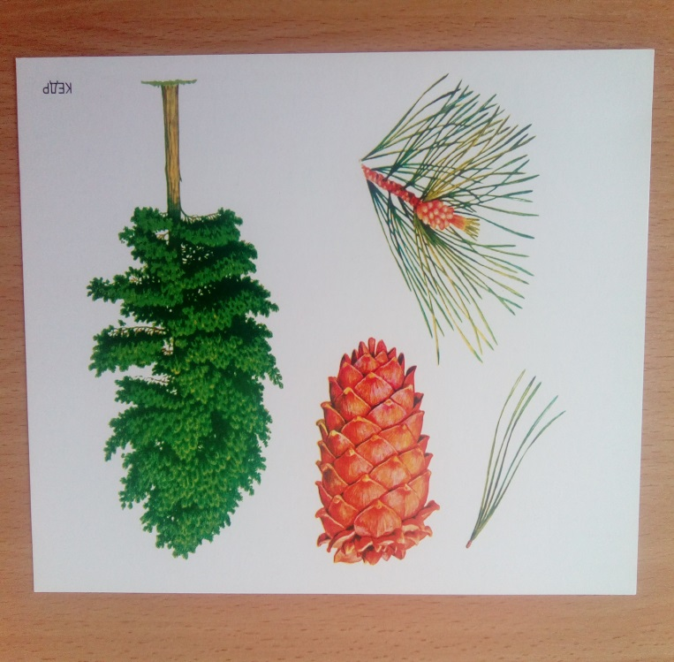
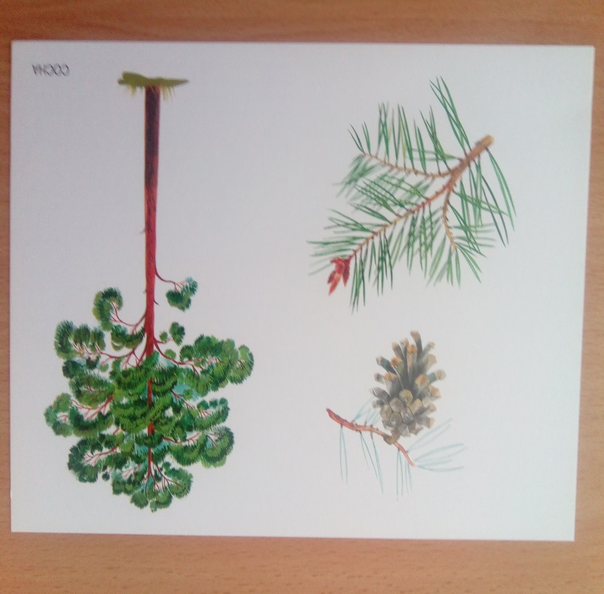
Дидактическая игра «Что лишнее»

Slide 7
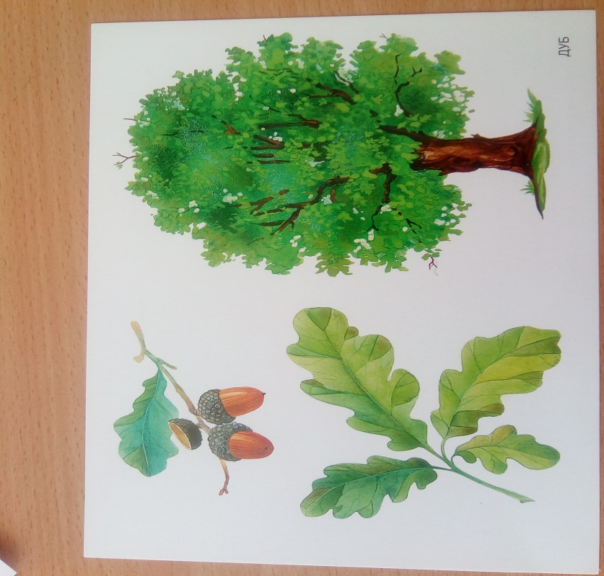

Slide 8
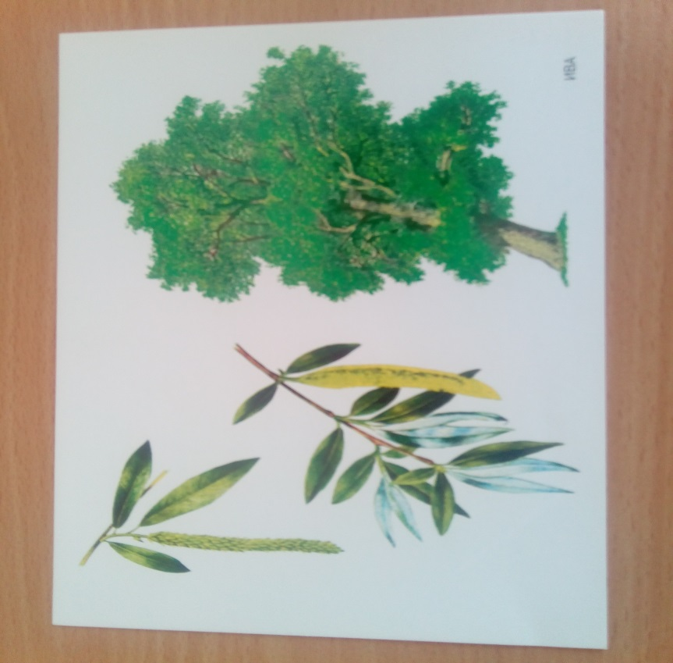

Slide 9
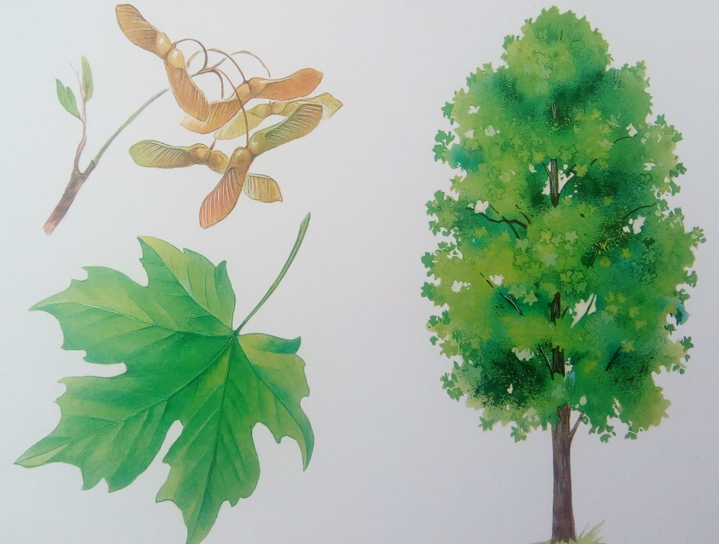

Slide 10
Необычные деревья Планеты Земля

Slide 11
Колбасное дерево

Slide 12
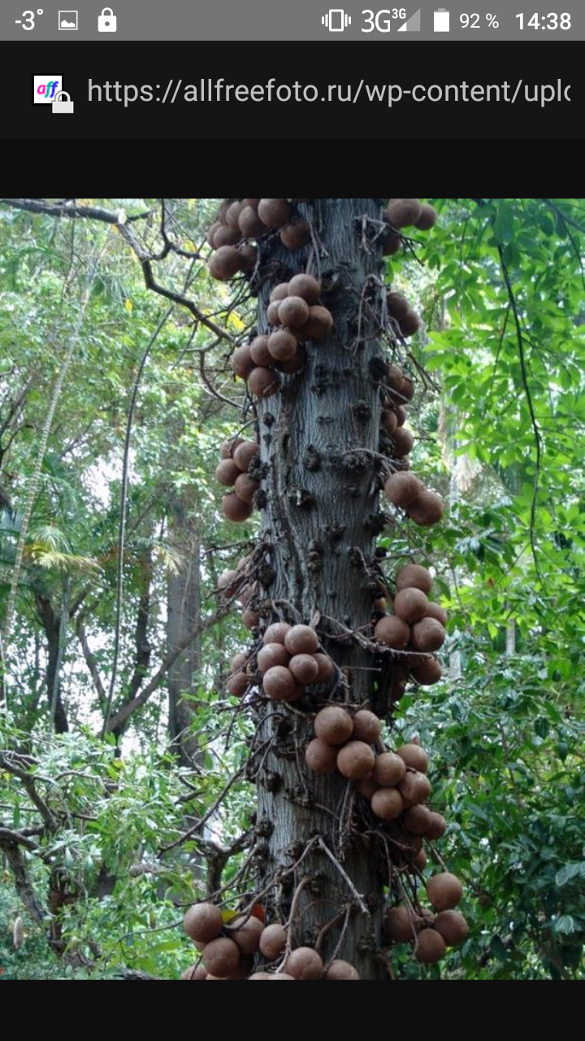
Пушечное дерево

Slide 13
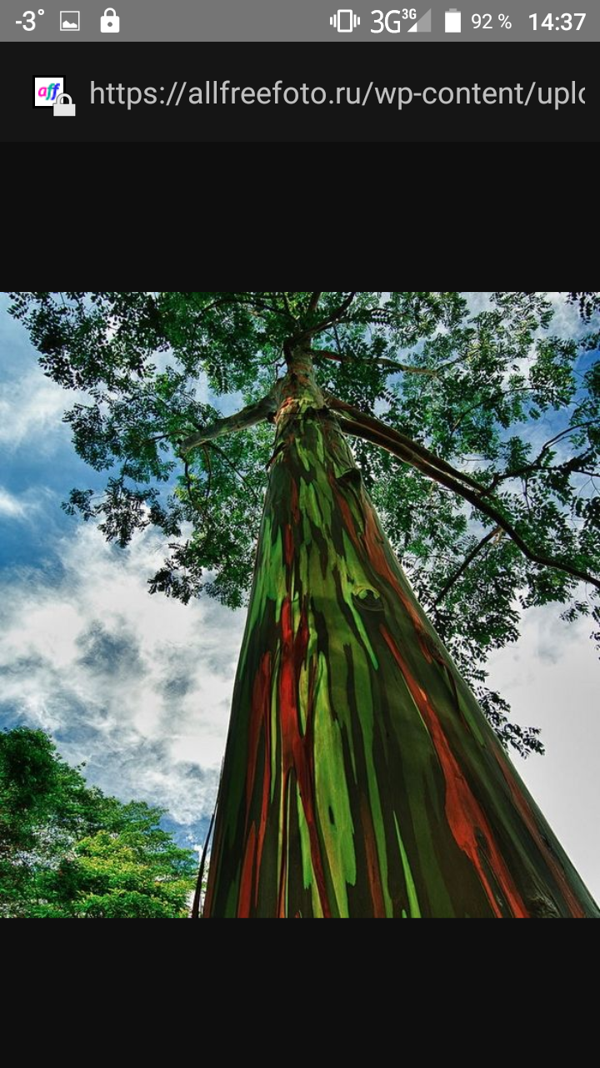
Радужный эвкалипт

Slide 14
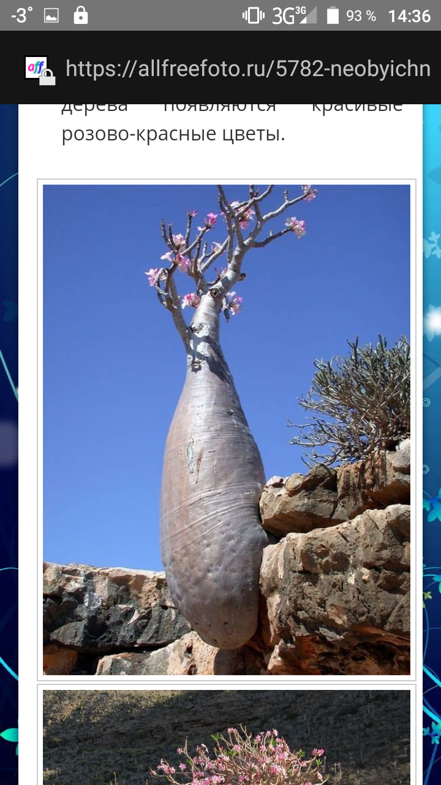
Бутылочное дерево

Slide 15
Драконовое дерево

Slide 16
Дерево Жизни

Slide 17
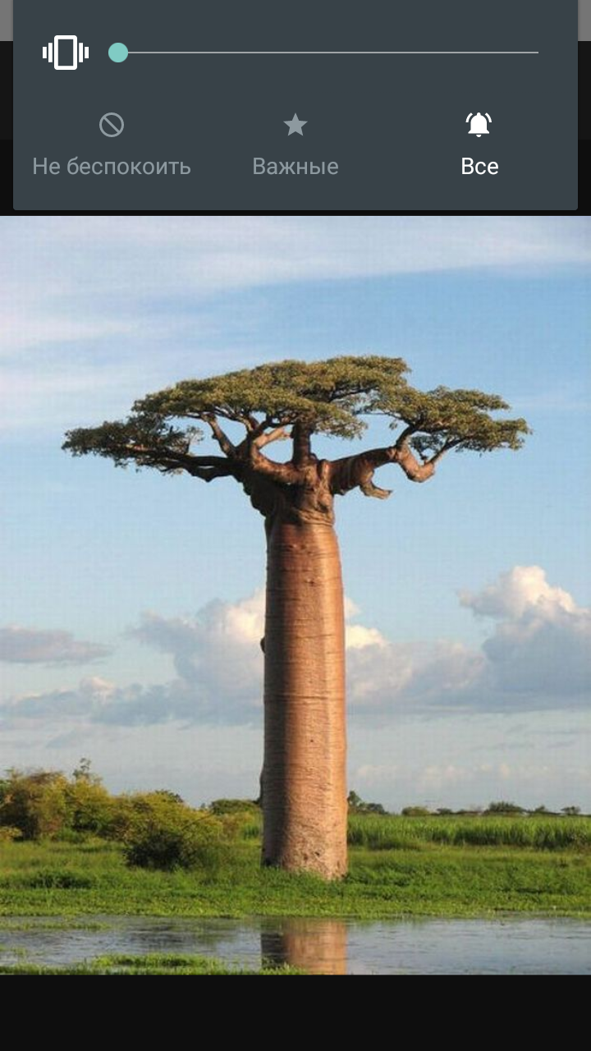
Мадагаскарский баобаб

Slide 18
Дерево Корова

Slide 19
Хлебное дерево

Slide 20
Береза Шмидта или Железная береза

Slide 21
Спасибо за внимание

